Slide 1
KMP字符串匹配
算法设计与分析 Computer Algorithm Design & Analysis

Slide 2
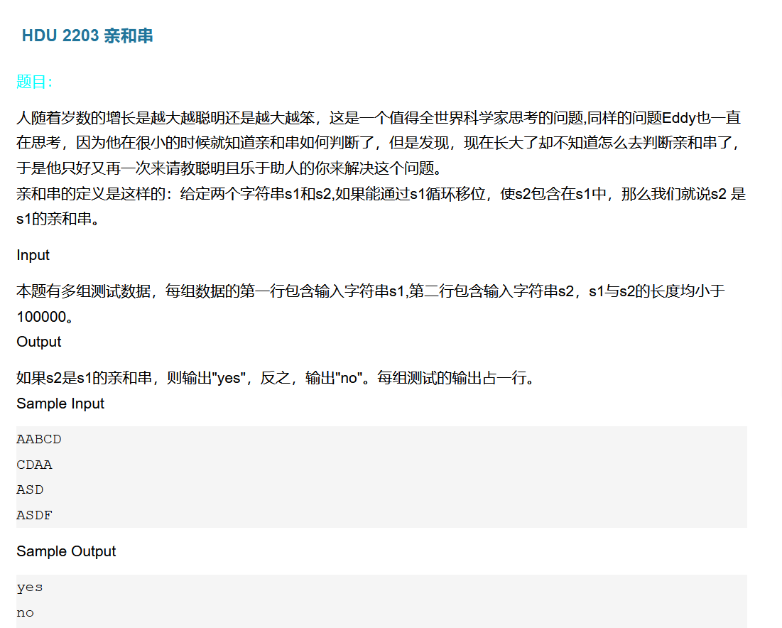
例题

Slide 3
引言
但，只要能把特定模型的基本方法、原理弄透，不管题目如何变化多端，都万变不离其中，可以用特定的方法去解决，无非有时需要配上一些额外技巧、科技罢了。所以，对于初学算法的人，切勿一开始就对字符串形成望而生怯的毛病，而应该养成正确思考字符串问题的好习惯——用算法对应的字符串性质来解题.

Slide 4
KMP算法
在字符串算法里，最简单、基础的就是KMP算法。下面就来看一下
KMP算法能处理什么样的问题？
KMP算法用到了什么字符串性质？
KMP算法实现原理是什么？
KMP算法的时间复杂度？
KMP算法的拓展应用？

Slide 5

问题
下面我们先来看这么一个问题：
给两个字符串S1和S2，问S2是否是S1的子串？
数据范围：0<|S2|<=|S1|<=100000

Slide 6
输入和输出
Input
第一行输入一个字符串S1，第二行输入一个字符串S2，保证0<|S2|<=|S1|<=100000
Output
如果S2是S1的子串，输出“YES”.
否则，输出“NO”.

Slide 7
样例
Sample Input
AAABAAABAAABAAAD
AAABAAAD
ABAAB
ABB
Sample Output
YES
NO
一个字符串的子串指的是字符串某一段连续的部分（比如第一个例子），可以是其本身。
而不连续的部分，一般称作为子序列！（比如第二个例子，ABB是ABAAB的子序列而不是子串）

Slide 8
KMP算法用到了什么字符串性质
下面介绍下KMP用到的字符串性质
是否还记得刚才说的？
每个字符串算法都对应它的字符串性质！
我们定义这么一个字符串性质，叫
前缀后缀最大值！
光从定义来看，似乎是和字符串的前缀、后缀有关系，同时告诉你，最大值指的是长度最大，什么长度最大？下面具体来看下这个性质。

Slide 9
前缀后缀最大值
一个长度为N的字符串S，它有N+1个
前缀（包括空前缀），它有N+1个后缀
（包括空后缀）
比如ABC，有4个前缀，空，A，AB，ABC
有4个后缀，空，C，BC，ABC
比如AAA，有4个前缀，空，A，AA，AAA
有4个后缀，空，A，AA，AAA

Slide 10
前缀后缀最大值
举一个容易看出性质的例子，S=ABABABA
前缀 | 后缀 | 相等
空 | 空 | yes
A | A | yes
AB | BA | no
ABA | ABA | yes
ABAB | BABA | no
ABABA | ABABA | yes
ABABAB | BABABA | no
ABABABA | ABABABA | yes
容易发现，S有5个
前缀与后缀相等，如果我们不算自身，即前缀ABABABA不算，
后缀ABABABA不算，
那么，在所有相等的
<前缀，后缀>里，
长度最大的就是 ABABA，则前缀后缀
最大值就是5！

Slide 11
前缀后缀最大值
一个字符串S，长度为N.
找出它的N+1个前缀（包括空前缀）
找出它的N+1个后缀（包括空后缀）
按照长度划分，得到N+1对序偶<前缀，后缀>
删除前缀、后缀等于S的<前缀，后缀>，得到N对<前缀，后缀>。
在这N对中，找到一对满足：
1. 前缀＝后缀 2. 前缀后缀的长度最大
该长度就是S的前缀后缀最大值！

Slide 12
前缀后缀最大值
下面我们拿暴力匹配算法中的模板串
S=AAABAAAD 来具体阐述！
我们定义一个数组：int next[N];
next[i]表示 S[0…i-1] 这个前缀的前缀后缀最大值！
接下来，我们分析字符串S的每一个前缀的
next值，即每一个前缀的前缀后缀最大值。
然后，我们再介绍如果使用这个next数组！

Slide 13
重要的话要多讲几遍！
next[i]表示 S[0…i-1] 这个前缀的前缀后缀最大值！
next[i]表示 S[0…i-1] 这个前缀的前缀后缀最大值！
请务必牢记这个定义！KMP核心部分就是这个next数组。对next数组的理解透彻与否决定你能否快速、准确地解决KMP相关的题目！注意，是S[0…i-1] 不是S[0…i] ！
同时务必正确理解前缀后缀最大值的含义！

Slide 14
分析S每一个前缀的next值
S=AAABAAAD，第0个前缀：空前缀
空前缀的next值我们直接定义为 -1
即next[0]=-1. 记得之前的“删除前缀、后缀等于S的<前缀，后缀>”的操作吗？
删除后找不到<前缀，后缀>，next值为-1
i | 0 | 1 | 2 | 3 | 4 | 5 | 6 | 7 | 8
S | A | A | A | B | A | A | A | D
next | -1

Slide 15
分析S每一个前缀的next值
S=AAABAAAD，第1个前缀：A
next[1]=0. 表示S[0…0]的前缀后缀最大值是0
一个前缀：空
一个后缀：空
显然，next[1]=|空|＝0
i | 0 | 1 | 2 | 3 | 4 | 5 | 6 | 7 | 8
S | A | A | A | B | A | A | A | D
next | -1 | 0

Slide 16
分析S每一个前缀的next值
S=AAABAAAD，第2个前缀：AA
next[2]=1. 表示S[0…1]的前缀后缀最大值是1
两个前缀：空，A
两个后缀：空，A
显然，next[2]=|A|=1
i | 0 | 1 | 2 | 3 | 4 | 5 | 6 | 7 | 8
S | A | A | A | B | A | A | A | D
next | -1 | 0 | 1

Slide 17
分析S每一个前缀的next值
S=AAABAAAD，第3个前缀：AAA
next[3]=2. 表示S[0…2]的前缀后缀最大值是2
三个前缀：空，A，AA
三个后缀：空，A，AA
显然，next[3]=|AA|=2
i | 0 | 1 | 2 | 3 | 4 | 5 | 6 | 7 | 8
S | A | A | A | B | A | A | A | D
next | -1 | 0 | 1 | 2

Slide 18
分析S每一个前缀的next值
S=AAABAAAD，第4个前缀：AAAB
next[4]=0. 表示S[0…3]的前缀后缀最大值是0
四个前缀：空，A，AA，AAA
四个后缀：空，B，AB，AAB
显然，next[4]=|空|=0
i | 0 | 1 | 2 | 3 | 4 | 5 | 6 | 7 | 8
S | A | A | A | B | A | A | A | D
next | -1 | 0 | 1 | 2 | 0

Slide 19
分析S每一个前缀的next值
S=AAABAAAD，第5个前缀：AAABA
next[5]=1. 表示S[0…4]的前缀后缀最大值是1
五个前缀：空，A，AA，AAA，AAAB
五个后缀：空，A，BA，ABA，AABA
显然，next[5]=|A|=1
i | 0 | 1 | 2 | 3 | 4 | 5 | 6 | 7 | 8
S | A | A | A | B | A | A | A | D
next | -1 | 0 | 1 | 2 | 0 | 1

Slide 20
分析S每一个前缀的next值
S=AAABAAAD，第6个前缀：AAABAA
next[6]=2. 表示S[0…5]的前缀后缀最大值是2
空, A, AA, AAA, AAAB, AAABA
空, A, AA, BAA, ABAA, AABAA
显然，next[6]=|AA|=2
i | 0 | 1 | 2 | 3 | 4 | 5 | 6 | 7 | 8
S | A | A | A | B | A | A | A | D
next | -1 | 0 | 1 | 2 | 0 | 1 | 2

Slide 21
分析S每一个前缀的next值
S=AAABAAAD，第7个前缀：AAABAAA
next[7]=3. 表示S[0…6]的前缀后缀最大值是3
空, A, AA, AAA, AAAB, AAABA, AAABAA
空, A, AA, AAA, BAAA, ABAAA, AABAAA
显然，next[7]=|AAA|=3
i | 0 | 1 | 2 | 3 | 4 | 5 | 6 | 7 | 8
S | A | A | A | B | A | A | A | D
next | -1 | 0 | 1 | 2 | 0 | 1 | 2 | 3

Slide 22
分析S每一个前缀的next值
S=AAABAAAD，第8个前缀：AAABAAAD
next[8]=0. 表示S[0…7]的前缀后缀最大值是0
空,A,AA, AAA, AAAB, AAABA, AAABAA, AAABAAA
空,D,AD,AAD, AAAD, BAAAD, ABAAAD, AABAAAD
显然，next[8]=|空|=0
i | 0 | 1 | 2 | 3 | 4 | 5 | 6 | 7 | 8
S | A | A | A | B | A | A | A | D
next | -1 | 0 | 1 | 2 | 0 | 1 | 2 | 3 | 0

Slide 23
得到next数组
我们得到S串的next数组
再次回忆，next[i]表示S[0…i-1]这个前缀的前缀后缀最大值。
那么，有什么用呢？！
它与子串匹配有什么关系呢？
i | 0 | 1 | 2 | 3 | 4 | 5 | 6 | 7 | 8
S | A | A | A | B | A | A | A | D
next | -1 | 0 | 1 | 2 | 0 | 1 | 2 | 3 | 0

Slide 24
回顾与分析
给两个字符串S1和S2，问S2是否是S1的子串？
S1=AAABAAABAAABAAAD
S2=AAABAAAD
在这个问题中，我们得到文本串S1和模板串S2.
现在想判断S2(单词)是否是S1(文章)的子串。
我们先对模板串S2，构建next数组，得到S2每一个前缀的前缀后缀的最大值。
接下来，开始KMP匹配过程！

Slide 25
KMP匹配
S1 | A | A | A | B | A | A | A | B | A | A | A | B | A | A | A | D
i | 0 | 1 | 2 | 3 | 4 | 5 | 6 | 7 | 8 | 9 | 10 | 11 | 12 | 13 | 14 | 15
S2 | A | A | A | B | A | A | A | D
j | 0 | 1 | 2 | 3 | 4 | 5 | 6 | 7 | 8
next | -1 | 0 | 1 | 2 | 0 | 1 | 2 | 3 | 4
设两个变量 int t1，t2；t1表示当前扫到S1串的位置，t2表示当前扫到S2串的位置。起初，t1=t2=0；
S1[t1]=S2[t2]=A，t1++，t2++；//t1=1，t2=1
S1[t1]=S2[t2]=A，t1++，t2++；//t1=2，t2=2
S1[t1]=S2[t2]=A，t1++，t2++；//t1=3，t2=3
S1[t1]=S2[t2]=B，……

Slide 26
KMP匹配
S1 | A | A | A | B | A | A | A | B | A | A | A | B | A | A | A | D
i | 0 | 1 | 2 | 3 | 4 | 5 | 6 | 7 | 8 | 9 | 10 | 11 | 12 | 13 | 14 | 15
S2 | A | A | A | B | A | A | A | D
j | 0 | 1 | 2 | 3 | 4 | 5 | 6 | 7 | 8
next | -1 | 0 | 1 | 2 | 0 | 1 | 2 | 3 | 4
此时t1=t2=3；
S1[t1]=S2[t2]=B，t1++，t2++；//t1=t2=4
S1[t1]=S2[t2]=A，t1++，t2++；//t1=t2=5
S1[t1]=S2[t2]=A，t1++，t2++；//t1=t2=6
S1[t1]=S2[t2]=A，t1++，t2++；//t1=t2=7
此时发现，S1[t1] != S2[t2]

Slide 27
KMP匹配
S1 | A | A | A | B | A | A | A | B | A | A | A | B | A | A | A | D
i | 0 | 1 | 2 | 3 | 4 | 5 | 6 | 7 | 8 | 9 | 10 | 11 | 12 | 13 | 14 | 15
S2 | A | A | A | B | A | A | A | D
j | 0 | 1 | 2 | 3 | 4 | 5 | 6 | 7 | 8
next | -1 | 0 | 1 | 2 | 0 | 1 | 2 | 3 | 4
此时，t1=7, t2=7, S1[t1]=B, S2[t2]=D 出现不相等！
在之前的暴力匹配算法中，这说明了什么？
说明了从 t1=0 这个起始位置开始，往后长度为|S2|的子串不与S2匹配，那么，在暴力算法中，接下来应该枚举下一个起始位置 t1=1, 再往下判断, 是吧？但是！在KMP中有所不同！……

Slide 28
KMP匹配
S1 | A | A | A | B | A | A | A | B | A | A | A | B | A | A | A | D
i | 0 | 1 | 2 | 3 | 4 | 5 | 6 | 7 | 8 | 9 | 10 | 11 | 12 | 13 | 14 | 15
S2 | A | A | A | B | A | A | A | D
j | 0 | 1 | 2 | 3 | 4 | 5 | 6 | 7 | 8
next | -1 | 0 | 1 | 2 | 0 | 1 | 2 | 3 | 4
在KMP中，S1[7] !=S2[7]，此时出现了失配！
怎么办呢？我们查询7号位置的next值，即next[7]=3.
然后, 我们直接令t2=next[t2]=next[7] (next[7]=3);相当于把S2右移了4格，下面，我们先来看下这个神奇的变化！再分析下这么做的理由和优势。

Slide 29
KMP匹配
S1 | A | A | A | B | A | A | A | B | A | A | A | B | A | A | A | D
i | 0 | 1 | 2 | 3 | 4 | 5 | 6 | 7 | 8 | 9 | 10 | 11 | 12 | 13 | 14 | 15
S2` | A | A | A | B | A | A | A | D
j | 0 | 1 | 2 | 3 | 4 | 5 | 6 | 7 | 8
next | -1 | 0 | 1 | 2 | 0 | 1 | 2 | 3 | 4
S2 |  |  |  |  | A | A | A | B | A | A | A | D
j |  |  |  |  | 0 | 1 | 2 | 3 | 4 | 5 | 6 | 7 | 8
next |  |  |  |  | -1 | 0 | 1 | 2 | 0 | 1 | 2 | 3 | 4
S1未动，S2整体往右移动了 |S2| - next[7] 个格子

Slide 30
KMP匹配
S1 | A | A | A | B | A | A | A | B | A | A | A | B | A | A | A | D
i | 0 | 1 | 2 | 3 | 4 | 5 | 6 | 7 | 8 | 9 | 10 | 11 | 12 | 13 | 14 | 15
S2 |  |  |  |  | A | A | A | B | A | A | A | D
j |  |  |  |  | 0 | 1 | 2 | 3 | 4 | 5 | 6 | 7 | 8
next |  |  |  |  | -1 | 0 | 1 | 2 | 0 | 1 | 2 | 3 | 4
此时，我们只需从 t1=7，t2=3 这个匹配对开始往下继续匹配即可。而S1[4…6]与S[0…2]相当于已经匹配成功了，不需要再匹配。
想想看，为什么可以这么做？

Slide 31
KMP匹配
S1 | A | A | A | B | A | A | A | B | A | A | A | B | A | A | A | D
i | 0 | 1 | 2 | 3 | 4 | 5 | 6 | 7 | 8 | 9 | 10 | 11 | 12 | 13 | 14 | 15
S2 | A | A | A | B | A | A | A | D
j | 0 | 1 | 2 | 3 | 4 | 5 | 6 | 7 | 8
next | -1 | 0 | 1 | 2 | 0 | 1 | 2 | 3 | 4
我们在匹配时, 是不是已经得到S1[0…6]=S2[0…6]了?
然后，通过next数组，next[7]=3，是不是我们就知道S2[0…2]=S2[4…6]这个性质？于是我们就可以推得:S2[0…2]=S1[4…6],又由于next[7]表示S2[0..6]这个前缀的前缀后缀最大值！所以，这样挪动是正确的！
正确可行的匹配一定会延续到S1的位置7，这样挪动和将i退回到1是等价的，退回到1，新的匹配也是S1的后缀和S2的前缀匹配。

Slide 32
KMP匹配
S1 | A | A | A | B | A | A | A | B | A | A | A | B | A | A | A | D
i | 0 | 1 | 2 | 3 | 4 | 5 | 6 | 7 | 8 | 9 | 10 | 11 | 12 | 13 | 14 | 15
S2 | A | A | A | B | A | A | A | D
j | 0 | 1 | 2 | 3 | 4 | 5 | 6 | 7 | 8
next | -1 | 0 | 1 | 2 | 0 | 1 | 2 | 3 | 4
换句话说，我们在S1[7]与S2[7]处出现了失配，此时 t1不需要返回，只需改变t2。在7处失配，则只需查询S2[0…6]处的前缀后缀最大值，表示某一段前缀等于后缀，而又是长度最大的！那么移动后，失配点的前段一定还是匹配的，而只需在从失配点往下匹配即可，若失配点还是失配，再继续改变t2

Slide 33
KMP匹配
S1 | A | A | A | B | A | A | A | B | A | A | A | B | A | A | A | D
i | 0 | 1 | 2 | 3 | 4 | 5 | 6 | 7 | 8 | 9 | 10 | 11 | 12 | 13 | 14 | 15
S2 |  |  |  |  | A | A | A | B | A | A | A | D
j |  |  |  |  | 0 | 1 | 2 | 3 | 4 | 5 | 6 | 7 | 8
next |  |  |  |  | -1 | 0 | 1 | 2 | 0 | 1 | 2 | 3 | 4
失配点是 i=7,j=3,失配点的前一段S1[4…6]=S2[0..2] 仍然匹配，现在只需从失配点，t1=7，t2=3，继续往下匹配即可…
当next[t2]==-1,表示S2的首个字符和S1的第i个字符都不匹配，那么i就加1

Slide 34
KMP匹配
S1 | A | A | A | B | A | A | A | B | A | A | A | B | A | A | A | D
i | 0 | 1 | 2 | 3 | 4 | 5 | 6 | 7 | 8 | 9 | 10 | 11 | 12 | 13 | 14 | 15
S2 |  |  |  |  | A | A | A | B | A | A | A | D
j |  |  |  |  | 0 | 1 | 2 | 3 | 4 | 5 | 6 | 7 | 8
next |  |  |  |  | -1 | 0 | 1 | 2 | 0 | 1 | 2 | 3 | 4
好！我们继续往下匹配，发现t1=11, t2=7的时候，
又出现了失配！与刚才同样的步骤，令 t2=next[t2]=next[7].

Slide 35
KMP匹配
S1 | A | A | A | B | A | A | A | B | A | A | A | B | A | A | A | D
i | 0 | 1 | 2 | 3 | 4 | 5 | 6 | 7 | 8 | 9 | 10 | 11 | 12 | 13 | 14 | 15
S2` |  |  |  |  | A | A | A | B | A | A | A | D
j |  |  |  |  | 0 | 1 | 2 | 3 | 4 | 5 | 6 | 7 | 8
next |  |  |  |  | -1 | 0 | 1 | 2 | 0 | 1 | 2 | 3 | 4
S2 |  |  |  |  |  |  |  |  | A | A | A | B | A | A | A | D
j |  |  |  |  |  |  |  |  | 0 | 1 | 2 | 3 | 4 | 5 | 6 | 7
next |  |  |  |  |  |  |  |  | -1 | 0 | 1 | 2 | 0 | 1 | 2 | 3
S1未动，S2整体往右移动了 |S2| - next[7] 个格子

Slide 36
KMP匹配
S1 | A | A | A | B | A | A | A | B | A | A | A | B | A | A | A | D
i | 0 | 1 | 2 | 3 | 4 | 5 | 6 | 7 | 8 | 9 | 10 | 11 | 12 | 13 | 14 | 15
S2 |  |  |  |  |  |  |  |  | A | A | A | B | A | A | A | D
j |  |  |  |  |  |  |  |  | 0 | 1 | 2 | 3 | 4 | 5 | 6 | 7
next |  |  |  |  |  |  |  |  | -1 | 0 | 1 | 2 | 0 | 1 | 2 | 3
从 i=11，j=3这个匹配对，继续往下匹配…
前一段S1[8...10]与S2[0…2]已经匹配成功！

Slide 37
KMP匹配
S1 | A | A | A | B | A | A | A | B | A | A | A | B | A | A | A | D
i | 0 | 1 | 2 | 3 | 4 | 5 | 6 | 7 | 8 | 9 | 10 | 11 | 12 | 13 | 14 | 15
S2 |  |  |  |  |  |  |  |  | A | A | A | B | A | A | A | D
j |  |  |  |  |  |  |  |  | 0 | 1 | 2 | 3 | 4 | 5 | 6 | 7
next |  |  |  |  |  |  |  |  | -1 | 0 | 1 | 2 | 0 | 1 | 2 | 3
继续往下匹配，都能匹配成功！
发现S2[0…7]与S1[8…15]完全匹配成功！
S2是S1的子串。

Slide 39
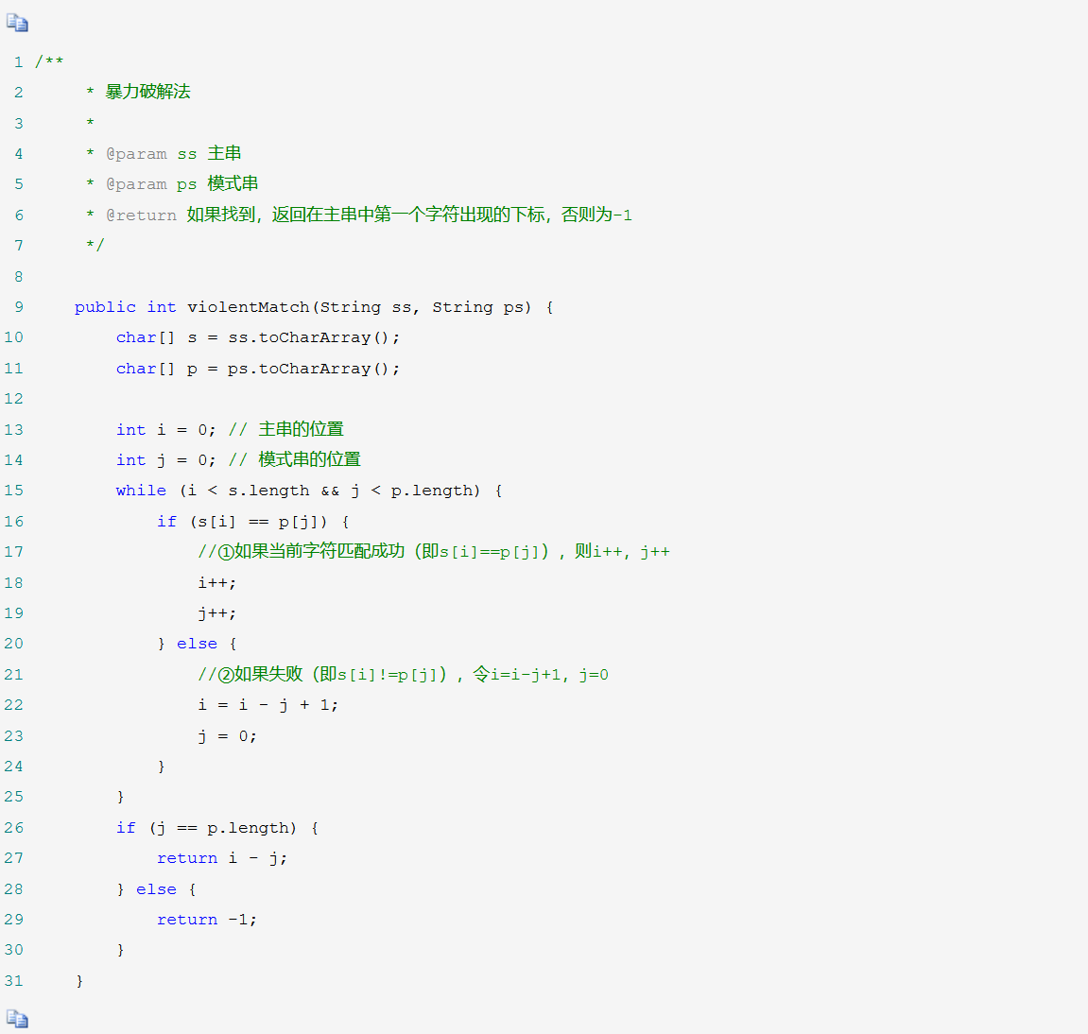
KMP匹配

Slide 40
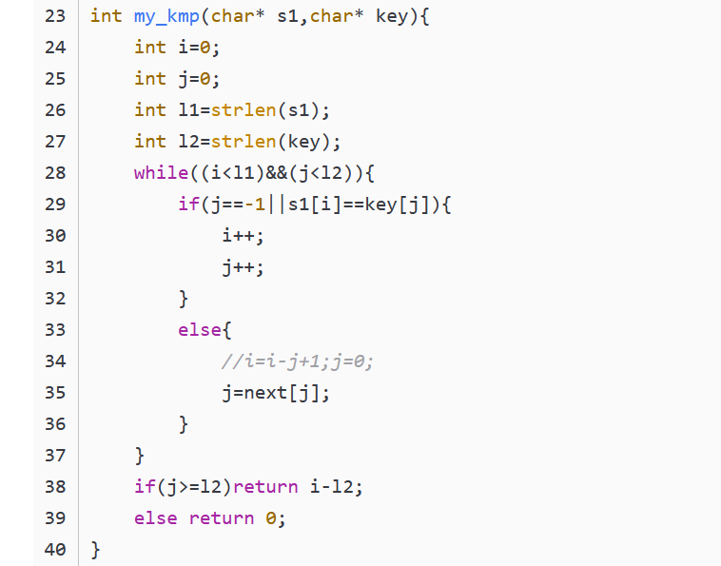
KMP匹配

Slide 41
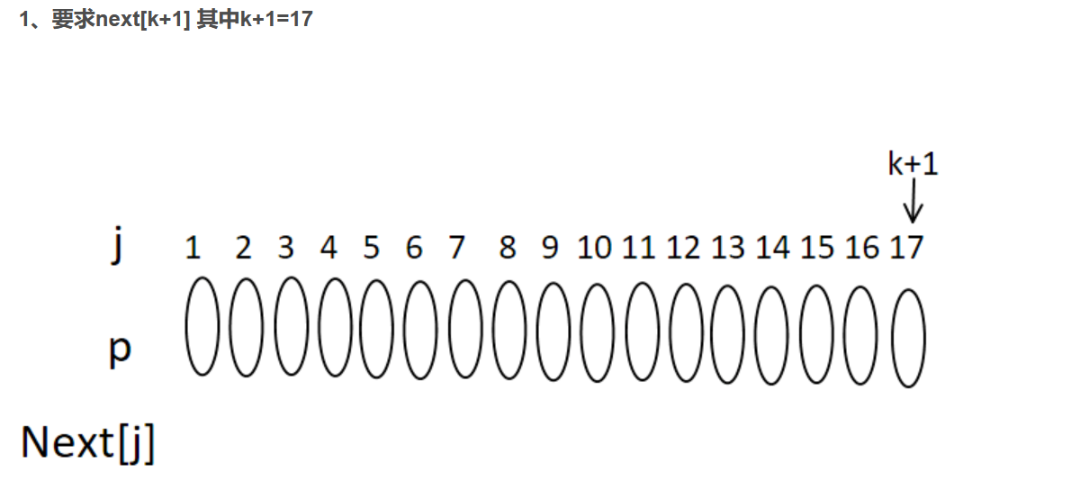
KMP匹配
怎么求next[]数组？

Slide 42
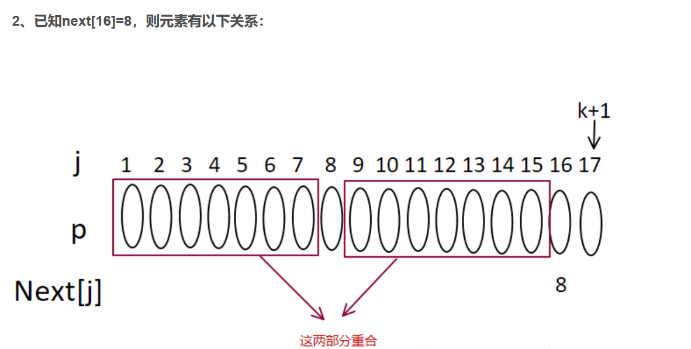

Slide 43
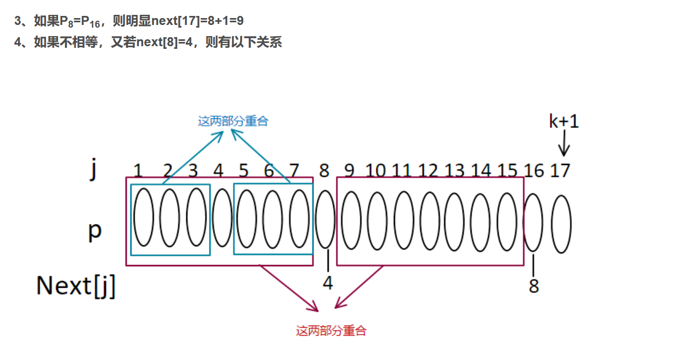
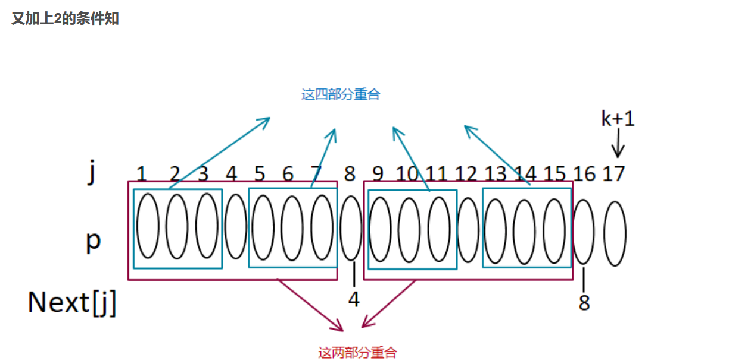

Slide 44
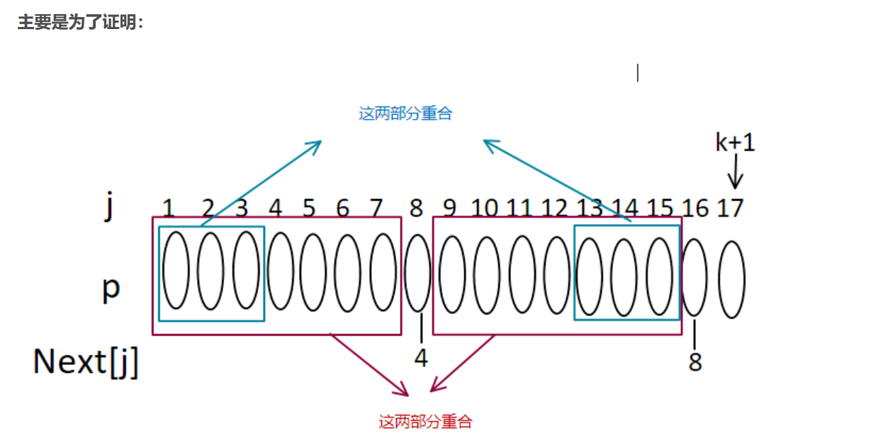
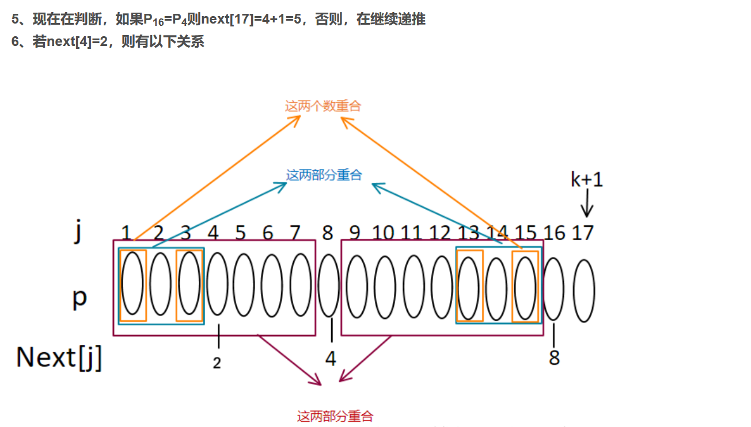

Slide 45
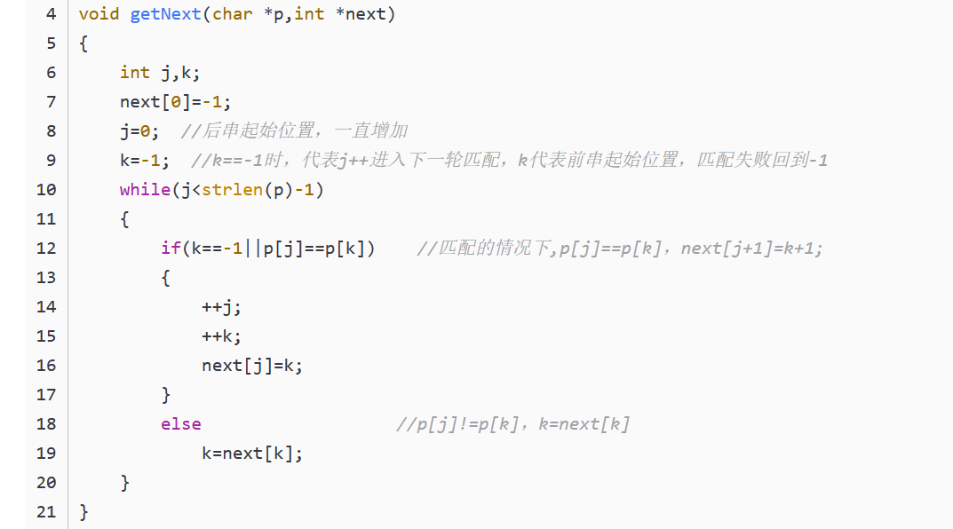
KMP匹配

Slide 46
代码：构建next数组
void get_next(int *next,char *s2,int lens){
//用于构建s2的next数组，kmp的前奏
int t1=0,t2;
next[0]=t2=-1;
while(t1<lens){
if(t2==-1||s2[t1]==s2[t2]){
next[t1+1]=t2+1;
t1++;
t2++;
}
else t2=next[t2];
}
}

Slide 47
代码：KMP匹配
bool kmp(int *next,char *s1,int lens1,char *s2,int lens2){ //用于判断S2是否是S1的子串
int t1=0,t2=0;
while(t1<lens1&&t2<lens2){
if(t2==-1||s1[t1]==s2[t2]){
t1++;
t2++;
}
else t2=next[t2];
}
if(t2==lens2) return true;//S2是S1子串
else return false;//S2不是S1子串
}

Slide 48
代码：KMP匹配2
int kmp(int *next,char *s1,int lens1,char *s2,int lens2){
int t1=0,t2=0;
int times=0;
while(t1<lens1){
if(t2==-1||s1[t1]==s2[t2]){
t1++;
t2++;
}
else t2=next[t2];
if(t2==lens2){
times+=1;
t2=next[t2];
}
} //求S2在S1中出现了多少次
return times;
}

Slide 49
KMP的用途
1. 判断一个串是否是另一个串的子串。
2. 判断一个串在另一个串出现了多少次。
3. 求一个字符串的最小循环节.
4. 进行各式各样的字符串匹配，模糊匹配等
（kmp匹配只是最经典的匹配一种，很多时候是需要在失配函数上做文章，完成另类的匹配）
5. …… 等等

Slide 50
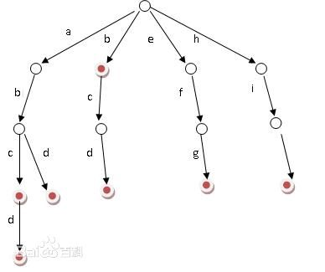
Trie树
Trie树
又称单词查找树，Trie树，是一种树形结构，是一种哈希树的变种。典型应用是用于统计，排序和保存大量的字符串（但不仅限于字符串），所以经常被搜索引擎系统用于文本词频统计。它的优点是：利用字符串的公共前缀来减少查询时间，最大限度地减少无谓的字符串比较，查询效率比哈希表高。
三个性质:
根节点不包含字符，除根节点外每一个节点都只包含一个字符； 从根节点到某一节点，路径上经过的字符连接起来，为该节点对应的字符串； 每个节点的所有子节点包含的字符都不相同。
搜索字典项目的方法为：
(1) 从根结点开始一次搜索；
(2) 取得要查找关键词的第一个字母，并根据该字母选择对应的子树并转到该子树继续进行检索；
(3) 在相应的子树上，取得要查找关键词的第二个字母,并进一步选择对应的子树进行检索。
(4) 迭代过程……
(5) 在某个结点处，关键词的所有字母已被取出，则读取附在该结点上的信息，即完成查找。
其他操作类似处理

Slide 51
Trie树
Trie树的结构
Trie树的入口称为root，root点除引出字符外不保存任何信息。
其他节点保存的信息有：
count：到此节点处截止的单词个数，如没有单词以该节点结尾，则count值为-1
next[26]：记录下面的节点（26对应a-z,若大小写混合，next数组开到52即可）

Slide 52
#define MAX 26//字符集大小
typedef struct TrieNode
{
int nCount;//记录该字符出现次数
struct TrieNode* next[MAX];
}TrieNode;
TrieNode Memory[1000000];
int allocp=0;
/*初始化*/
void InitTrieRoot(TrieNode* *pRoot)
{
*pRoot=NULL;
}
/*创建新结点*/
TrieNode* CreateTrieNode()
{
int i;
TrieNode *p;
p=&Memory[allocp++];
p->nCount=1;
for(i=0;i<MAX;i++)
{
p->next[i]=NULL;
}
return p;
}

Slide 53
/*插入*/
void InsertTrie(TrieNode* *pRoot,char *s)
{
int i,k;
TrieNode*p;
if(!(p=*pRoot))//*pRoot为NULL是，表示要初始化树
{
p=*pRoot=CreateTrieNode();
}
i=0;
while(s[i])//假设字符串以0结尾
{
k=s[i++]-'a';//确定branch
if(!p->next[k])//还没有这个字符
p->next[k]=CreateTrieNode();
else
p->next[k]->nCount++;
p=p->next[k];
}
}

Slide 54
//查找
int SearchTrie(TrieNode* *pRoot,char *s)
{
TrieNode *p;
int i,k;
if(!(p=*pRoot))
{
return0;
}
i=0;
while(s[i])
{
k=s[i++]-'a';
if(p->next[k]==NULL) return 0;
p=p->next[k];
}
return p->nCount;
}

Slide 55
AC自动机
自动机
计算机控制系统的控制程序具有有限状态自动机（FA）的特征，可以用有限状态机理论来描述。有限自动机（Finite Automata Machine）是计算机科学的重要基石，它在软件开发领域内通常被称作有限状态机（Finite State Machine），是一种应用非常广泛的软件设计模式。
有限状态机，（英语：Finite-state machine, FSM），又称有限状态自动机，简称状态机，是表示有限个状态以及在这些状态之间的转移和动作等行为的数学模型。
状态存储关于过去的信息，就是说：它反映从系统开始到现在时刻的输入变化。转移指示状态变更，并且用必须满足来确使转移发生的条件来描述它。动作是在给定时刻要进行的活动的描述。有多种类型的动作：
进入动作（entry action）：在进入状态时进行
退出动作：在退出状态时进行
输入动作：依赖于当前状态和输入条件进行
转移动作：在进行特定转移时进行

Slide 56
AC自动机
关于AC自动机
AC自动机：Aho-Corasick automation，该算法在1975年产生于贝尔实验室，是著名的多模匹配算法之一。一个常见的例子就是给出n个单词，再给出一段包含m个字符的文章，让你找出有多少个单词在文章里出现过。要搞懂AC自动机，先得有模式树（字典树）Trie和KMP模式匹配算法的基础知识。AC自动机算法分为3步：构造一棵Trie树，构造失败指针和模式匹配过程。
简单来说，AC自动机是用来进行多模式匹配（单个主串，多个模式串）的高效算法。

Slide 57
AC自动机
AC自动机的构造过程
使用Aho-Corasick算法需要三步：
1.建立模式串的Trie
2.给Trie添加失败路径
3.根据AC自动机，搜索待处理的文本
我们以下面这个例子来介绍AC自动机的运作过程
例子：给定5个单词：say she shr he her，然后给定一个字符串 yasherhs。问一共有多少单词在这个字符串中出现过。

Slide 58
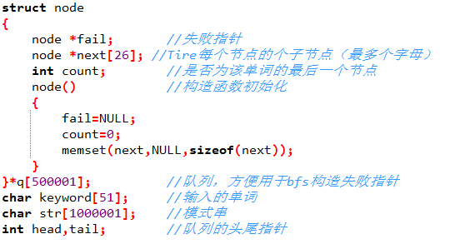
AC自动机
确定数据结构
首先，我们需要确定AC自动机所需的数据存储结构，它们的用处之后会讲到。

Slide 59
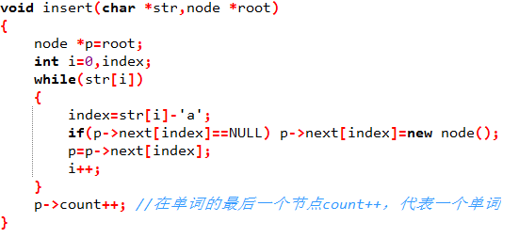
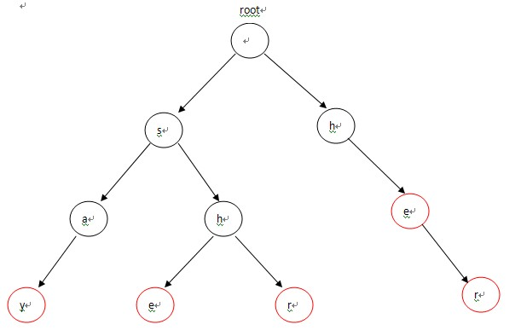
AC自动机
第一步：构建Trie
构建完成后的效果

Slide 60
AC自动机
第二步：构建失败指针
构建失败指针是AC自动机的关键所在，可以说，若没有失败指针，所谓的AC自动机只不过是Trie树而已。
失败指针原理：
构建失败指针，使当前字符失配时跳转到另一段从root开始每一个字符都与当前已匹配字符段某一个后缀完全相同且长度最大的位置继续匹配，如同KMP算法一样，AC自动机在匹配时如果当前字符串匹配失败，那么利用失配指针进行跳转。由此可知如果跳转，跳转后的串的前缀必为跳转前的模式串的后缀，并且跳转的新位置的深度（匹配字符个数）一定小于跳之前的节点（跳转后匹配字符数不可能大于跳转前，否则无法保证跳转后的序列的前缀与跳转前的序列的后缀匹配）。所以可以利用BFS在Trie上进行失败指针求解。
失败指针利用：
如果当前指针在某一字符s[m+1]处失配，即(p->next[s[m+1]]==NULL)，则说明没有单词s[1...m+1]存在，此时，如果当前指针的失配指针指向root，则说明当前序列的任何后缀不是是某个单词的前缀，如果指针的失配指针不指向root，则说明当前序列s[i...m]是某一单词的前缀，于是跳转到当前指针的失配指针，以s[i...m]为前缀继续匹配s[m+1]。
对于已经得到的序列s[1...m]，由于s[i...m]可能是某单词的后缀，s[1...j]可能是某单词的前缀，所以s[1...m]中可能会出现单词，但是当前指针的位置是确定的，不能移动，我们就需要temp临时指针，令temp=当前指针，然后依次测试s[1...m],s[i...m]是否是单词。
>>>简单来说，失败指针的作用就是将主串某一位之前的所有可以与模式串匹配的单词快速在Trie树中找出。

Slide 61
AC自动机
第二步：构建失败指针
在构造完Tire树之后，接下去的工作就是构造失败指针。构造失败指针的过程概括起来就一句话：设这个节点上的字母为C，沿着它父亲节点的失败指针走，直到走到一个节点，它的子结点中也有字母为C的节点。然后把当前节点的失败指针指向那个字母也为C的儿子。如果一直走到了root都没找到，那就把失败指针指向root。具体操作起来只需要：先把root加入队列(root的失败指针指向自己或者NULL)，这以后我们每处理一个点，就把它的所有儿子加入队列。

Slide 62
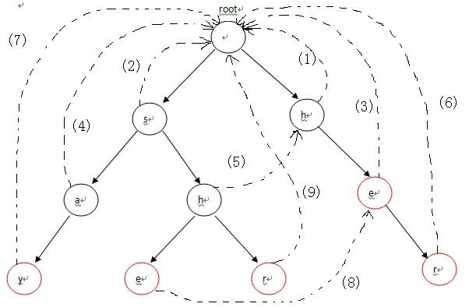
AC自动机
第二步：构建失配指针
观察构造失败指针的流程：对照图来看，首先root的fail指针指向NULL，然后root入队，进入循环。从队列中弹出root，root节点与s,h节点相连，因为它们是第一层的字符，肯定没有比它层数更小的共同前后缀，所以把这2个节点的失败指针指向root，并且先后进入队列，失败指针的指向对应图中的(1)，(2)两条虚线；从队列中先弹出h(右边那个)，h所连的只有e结点，所以接下来扫描指针指向e节点的父节点h节点的fail指针指向的节点，也就是root，root->next['e']==NULL,并且root->fail==NULL,说明匹配序列为空，则把节点e的fail指针指向root,对应图中的(3),然后节点e进入队列；从队列中弹出s，s节点与a,h(左边那个)相连，先遍历到a节点，扫描指针指向a节点的父节点s节点的fail指针指向的节点，也就是root，root->next['a']==NULL,并且root->fail==NULL,说明匹配序列为空,则把节点a的fail指针指向root,对应图中的(4),然后节点a进入队列。接着遍历到h节点，扫描指针指向h节点的父节点s节点的fail指针指向的节点，也就是root，root->next['h']!=NULL,所以把节点h的fail指针指向右边那个h,对应图中的(5),然后节点h进入队列...由此类推，最终失配指针如下图所示。

Slide 63
AC自动机
第二步：构建失败指针
为什么上述那个方法是可行的，是可以保证从root到所跳转的位置的那一段字符串长度小于当前匹配到的字符串长度且与当前匹配到的字符串的某一个后缀完全相同且长度最大呢？
显然我们在构建失败指针的时候都是从当前节点的父节点的失败指针出发，由于Trie树将所有单词中相同前缀压缩在了一起，所以所有失败指针都不可能平级跳转（到达另一个与自己深度相同的节点），因为如果平级跳转，很显然跳转所到达的那个节点肯定不是当前匹配到的字符串的后缀的一部分，否则那两个节点会合为一个，所以跳转只能到达比当前深度小的节点，又因为是由当前节点父节点开始的跳转，所以这样就可以保证从root到所跳转到位置的那一段字符串长度小于当前匹配到的字符串长度。另一方面，我们可以类比KMP求NEXT数组时求最大匹配数量的思想，那种思想在AC自动机中的体现就是当构建失败指针时不断地回到之前的跳转位置，然后判断跳转位置的下一个字符是否包含当前字符，如果是就将失败指针与那个跳转位置连接，如果跳转位置指向NULL就说明当前匹配的字符在当前深度之前没有出现过，无法与任何跳转位置匹配，而若是找到了第一个跳转位置的下一个字符包含当前字符的的跳转位置，则必然取到了最大的长度，这是因为其余的当前正在匹配的字符必然在第一个跳转位置的下一个字符包含当前字符的的跳转位置深度之上，而那样的跳转位置就算可以，也不会是最大的（最后一个字符的深度比当前找到的第一个可行的跳转位置的最后一个字符的深度小，串必然更短一些）。
这样就证明了这种方法构建失败指针的可行性。

Slide 64
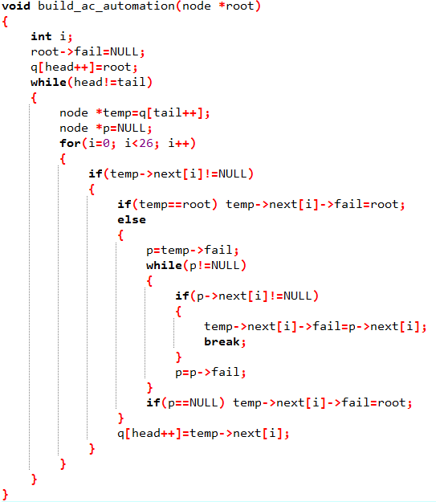
AC自动机
第二步：构建失败指针
代码:

Slide 65
AC自动机
第三步：匹配
最后，我们便可以在AC自动机上查找模式串中出现过哪些单词了。匹配过程分两种情况：(1)当前字符匹配，表示从当前节点沿着树边有一条路径可以到达目标字符，此时只需沿该路径走向下一个节点继续匹配即可，目标字符串指针移向下个字符继续匹配；(2)当前字符不匹配，则去当前节点失败指针所指向的字符继续匹配，匹配过程随着指针指向root结束。重复这2个过程中的任意一个，直到模式串走到结尾为止。
对例子来说：其中模式串为yasherhs。对于i=0,1。Trie中没有对应的路径，故不做任何操作；i=2,3,4时，指针p走到左下节点e。因为节点e的count信息为1，所以cnt+1，并且讲节点e的count值设置为-1，表示改单词已经出现过了，防止重复计数，最后temp指向e节点的失败指针所指向的节点继续查找，以此类推，最后temp指向root，退出while循环，这个过程中count增加了2。表示找到了2个单词she和he。当i=5时，程序进入第5行，p指向其失败指针的节点，也就是右边那个e节点，随后在第6行指向r节点，r节点的count值为1，从而count+1，循环直到temp指向root为止。最后i=6,7时，找不到任何匹配，匹配过程结束。
AC自动机时间复杂性为：O(L(T)+max(L(Pi))+m)其中m是模式串的数量

Slide 66
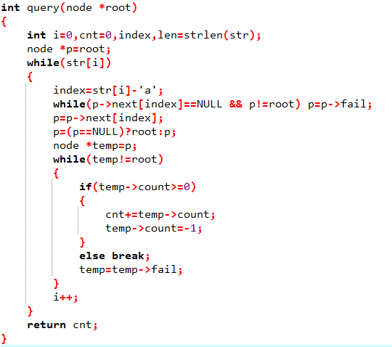
AC自动机
第三步：匹配
代码：
这就没什么多说的了，代码都是次要的，主要是原理。

Slide 67
AC自动机
AC自动机的讲解就这么愉快地结束了
我们可以发现KMP算法与AC自动机有着相通之处。
然后我们思考一个问题，AC自动机如何打出匹配位置？
我们是不是可以这样：
给每个模式串指定一个编号，编号不重复
模式串Trie树中每个包含单词的结点添加一个变量表示这个单词的编号
因为模式串如果被找到，必然是主串当前搜索位置之前的子字符串的后缀，就用当前搜索位置i+1-strlen(模式串)即可
事实证明这是正确的，详见std

Slide 68
习题
习题1
Hdu 2222 Keywords Search
http://acm.hdu.edu.cn/showproblem.php?pid=2222
题意：给出N个单词，和一个10^6长的字符串，求这些单词在字符串中出现的频率。
思路：将N个单词构造成一棵字典树，然后利用AC自动机建立fail指针，将字符串在自动机上匹配，得到单词频率。

Slide 69
习题
习题2
Hdu 2896 病毒侵袭
http://acm.hdu.edu.cn/showproblem.php?pid=2896
题意：N种病毒特征-128种字符组成的字符串；M个网站-10000长字符串，查询M个字符串中存在哪些病毒，由小到大输出存在的病毒编号，并在最后输出含有病毒的网站的个数。
思路：与hdu2222两个区别就是本题需要输出含有字符串的编号，就加个变量记录病毒串的编号，在查询的时候存入一个ans[]数组中就OK；本题不能再查询完病毒串之后进行标记的优化，因为有多个网站所以又多组查询。
while(ptr != root && ptr->flag != -1){
if(ptr->flag) ans[V++] = ptr->flag;
//ptr->flag = -1;
//can't flag visited , cause mutiple cases
ptr = ptr->fail;
}

Slide 70
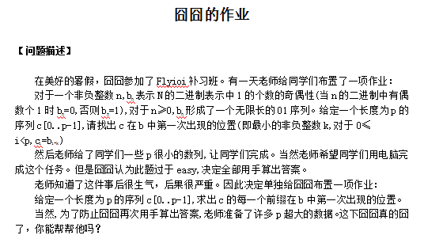
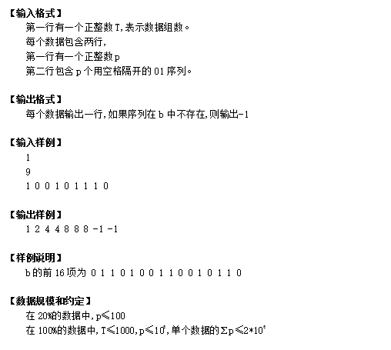
习题
习题3
训练2-5第一题"Homework"
利用KMP来做

Slide 71
习题
习题4
POJ 3691 DNA repair
题目大意:
给你N个致病基因(长度各不超过20), 再给你一个DNA一条链的碱基序列(长度M不超过1000), 要求尽量少的修改碱基, 使得序列不含致病基因, 不能的话输出-1.

Slide 72
习题
Sample Input
2
AAA
AAG
AAAG
2
A
TG
TGAATG
4
A
G
C
T
AGT
0
Sample Output
Case 1: 1
Case 2: 4
Case 3: -1

Slide 73
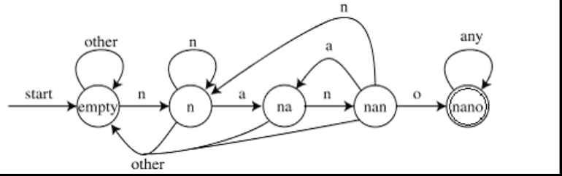
习题
习题4
这道题用AC自动机+dp做与其他匹配多模式串的AC自动机最大的不同就是：一个结点j的KIND个孩子不会有空，就是说当从结点通过一个不能往下连接的字符时，孩子要通过j的fail结点来找到，或者回到根。
如图:箭头就是next[]的指向
所以在Trie树中安全结点中遍历时，就能得到到某个结点的修改值了。
母串的前i个前缀在Trie树中遍历，到达某个安全结点j需要修改的值为dp[i][j]
dp[i][son]=min{dp[i][son],dp[i-1][j]+(str[i-1]!=char(j->son))} ;//son是j的孩子str是从0开始的
初始状态为:dp[0][0]=0，其他为无穷 //0是根结点

Slide 74
参考资料
参考资料
http://www.cnblogs.com/xudong-bupt/p/3433506.html
http://www.cppblog.com/mythit/archive/2009/04/21/80633.html
http://www.cppblog.com/myjfm/archive/2012/09/12/190396.html
《ACM-ICPC程序设计系列 - 算法设计与实现》

